Slide 1
Formulare/HTML/Webserver

Slide 2
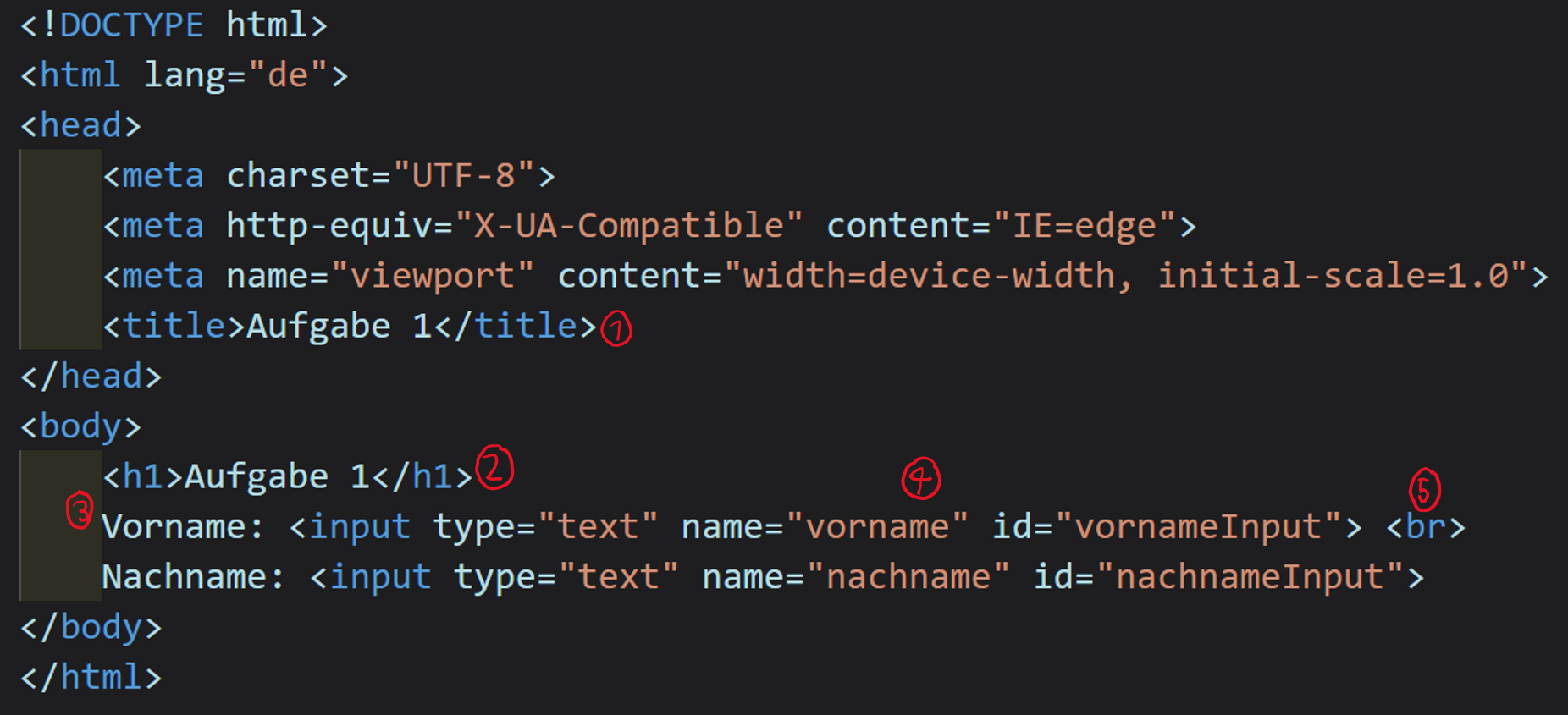
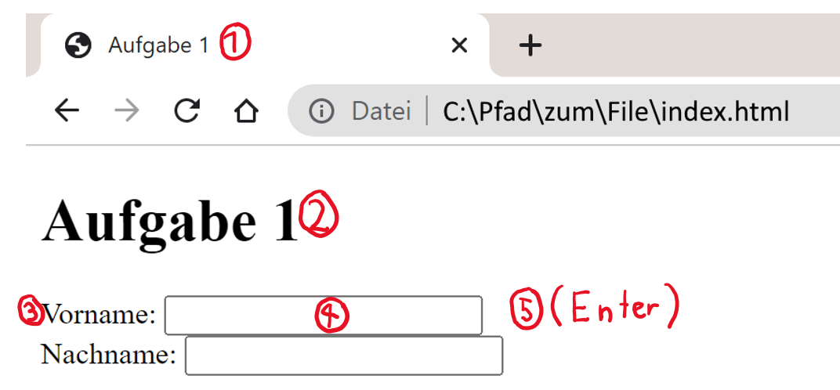
Was ist HTML
Jede Webseite ist aus HTML

Slide 3
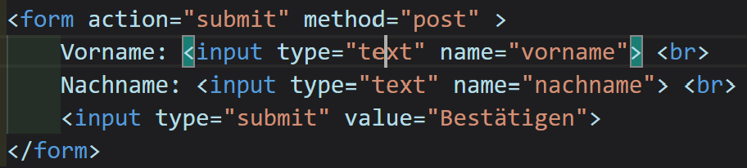
Mit PHP?
File zu index.php umbenennen
In ein <form></form> einfügen
Bestätigungs-Knopf hinzufügen

Slide 4
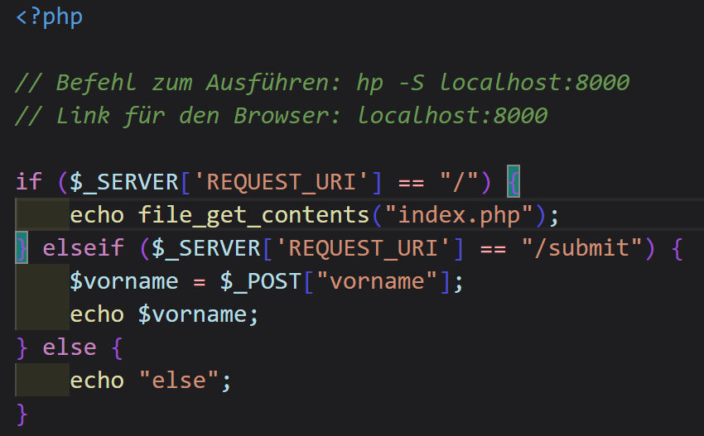
Webserver starten
Neues File erstellen
Namen: webserver.php

Slide 5
Erklärung des Webserver.php
Verweist auf

Slide 6
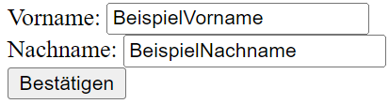

Erklärung des Webserver.php

Slide 7
Erklärung des Webserver.php

Slide 8
Erklärung des Webserver.php

Slide 9
Erklärung des Webserver.php

